Slide 1

^{PREZENTACJA DLA KLASY 2 SP}
^{DO LEKCJI 36}
^{BÓG NAM PRZEBACZA}
^{POWRACAMY DO KOCHAJĄCEGO OJCA}

Slide 2
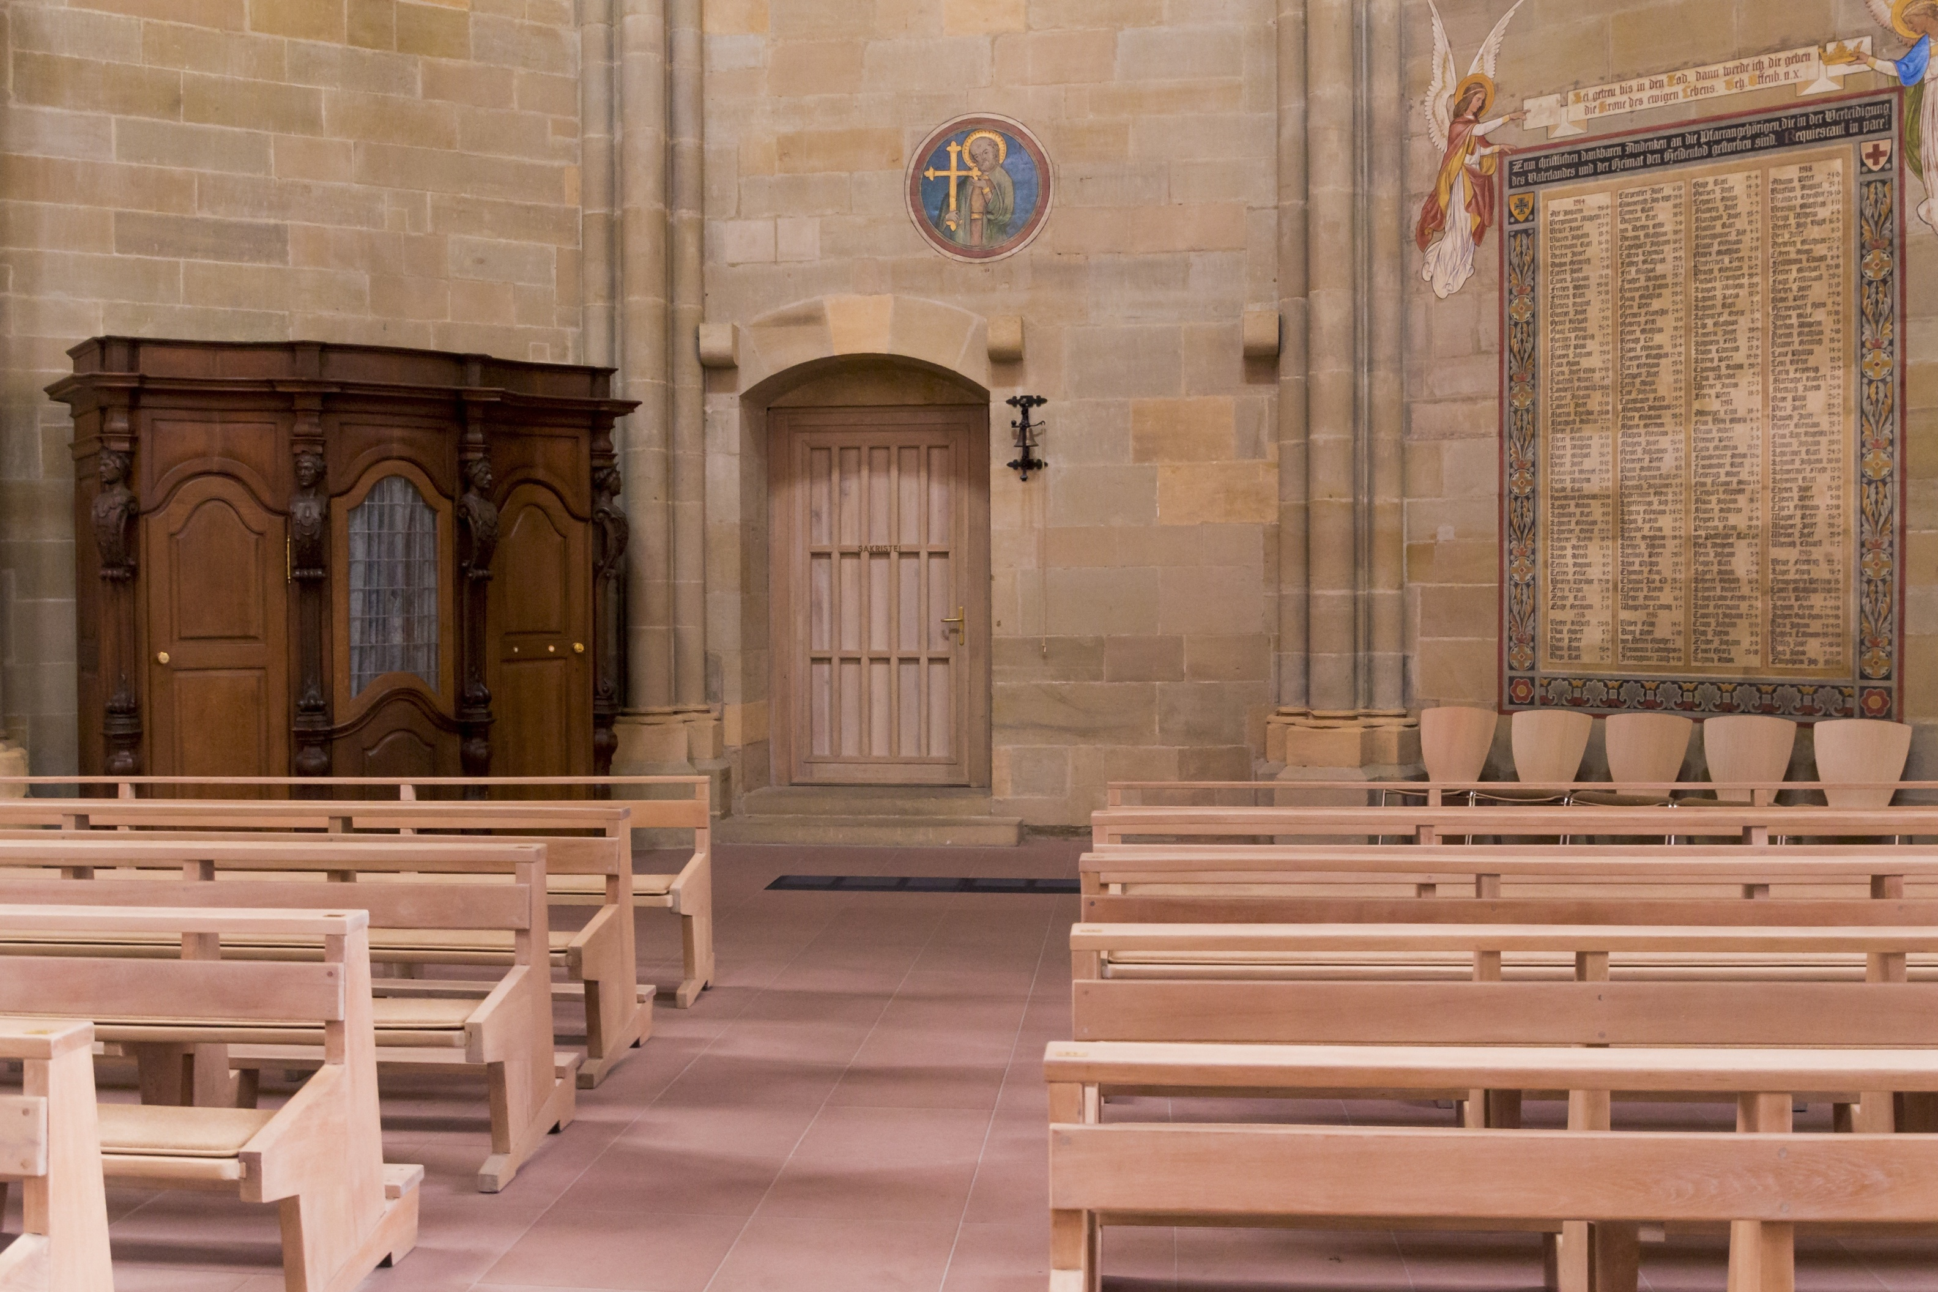

^{WARUNKI DOBREJ SPOWIEDZI}

Slide 3

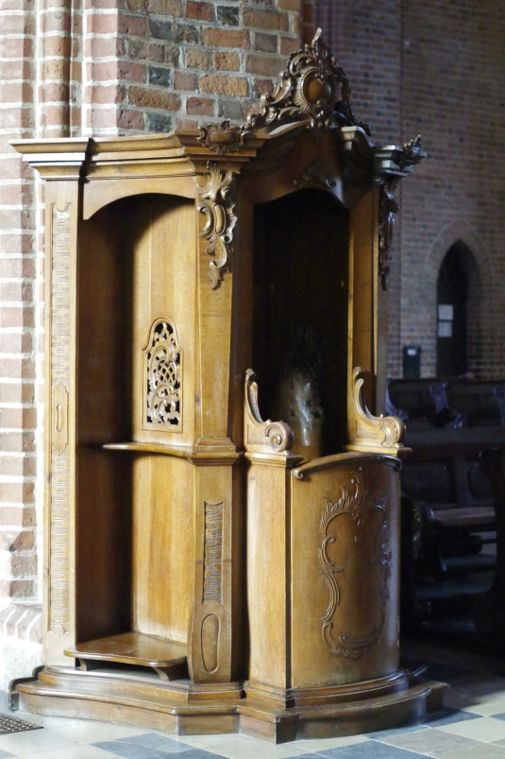

Pięć kroków przygotowania do dobrej spowiedzi:
MOCNE POSTANOWIENIE POPRAWY
ZADOŚĆUCZYNIENIE
RACHUNEK SUMIENIA
SPOWIEDŹ SZCZERA
ŻAL ZA GRZECHY
1

Slide 4
^{BIBLIOGRAFIA}
Kochamy Pana Jezusa. Podręcznik dla klasy drugiej szkoły podstawowej,
red. ks. prof. J. Szpet, D. Jackowiak. Wydawnictwo Święty Wojciech, Poznań 2012, s. 88-89.
^{FOTOGRAFIE}
^{pixabay.com}
2

